Slide 1
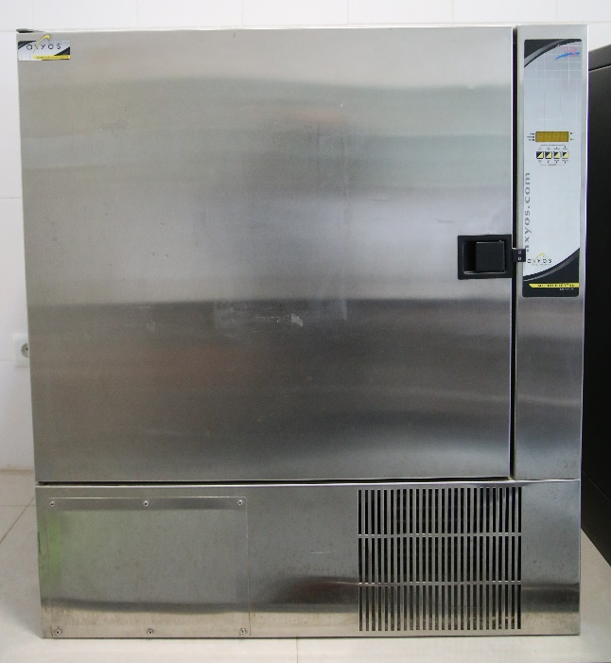
انکوباتور
Incubator | نام انگلیسی
axyos | مدل دستگاه
 | کشور سازنده
کشت و رشد دادن نمونه های زنده مانند سلول ها یا میکروب ها | کاربرد
 | تعرفه

Slide 2
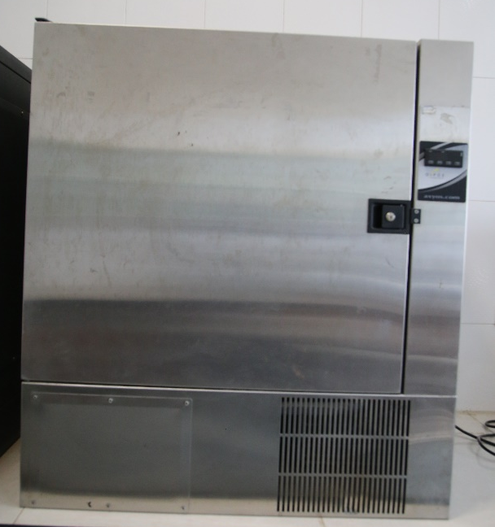
انکوباتور شیکردار
Shaking Incubator | نام انگلیسی
axyos | مدل دستگاه
 | کشور سازنده
کشت و رشد دادن نمونه های زنده مانند سلول ها یا میکروب ها؛ دارای صفحه ثابت و صفحه مخصوص شیک کردن | کاربرد
 | تعرفه

Slide 3
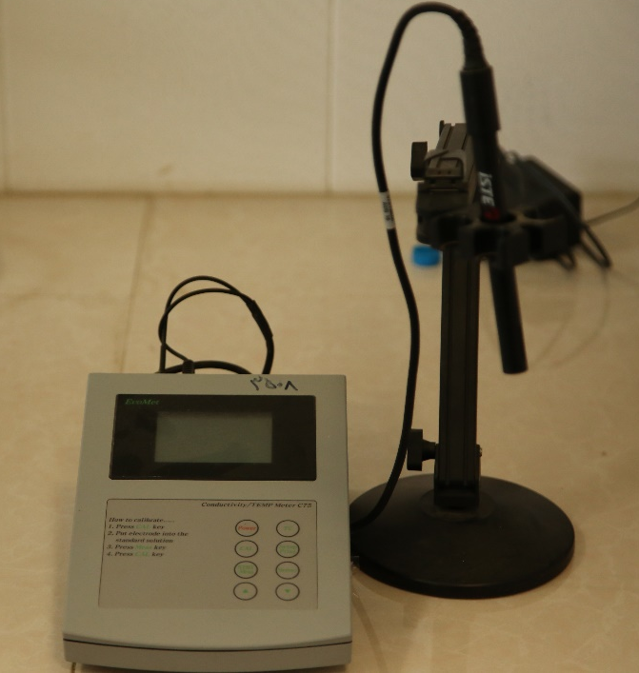
pH متر
pH meter | نام انگلیسی
744 | مدل دستگاه
سوئیس | کشور سازنده
سنجش pH انواع محلول ها و مایعات 3 نقطه کالیبراسیون دقت تا دو رقم اعشار | کاربرد
 | تعرفه

Slide 4
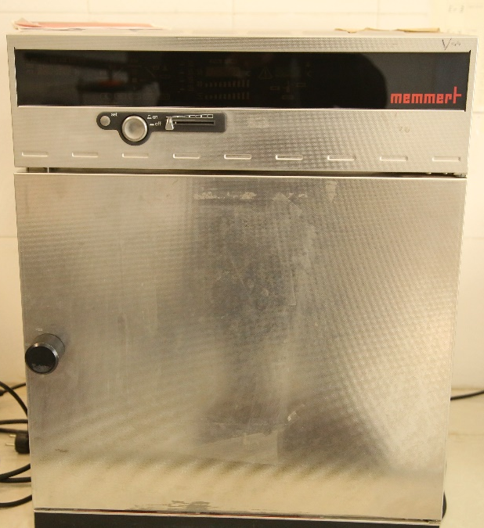
آون آزمایشگاهی
Laboratory Oven | نام انگلیسی
Memmert | مدل سازنده
آلمان | کشور سازنده
استریل و خشک کردن وسایل فلزی تمیز شده با کمک حرارت و در دمای 180 درجه سانتی گراد به مدت 2 ساعت | کاربرد
 | تعرفه

Slide 5
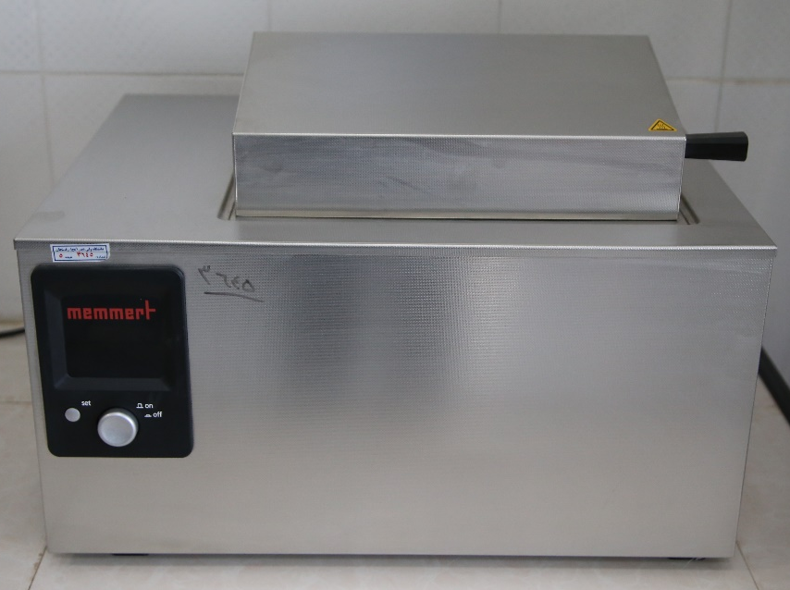
بن ماری (حمام آب گرم)
water batch | نام انگلیسی
Memmert | مدل دستگاه
آلمان | کشور سازنده
برای گرم و ذوب نمودن برخی از محیط های کشت و انجام یک سری از واکنش های بیوشیمیایی | کاربرد
 | تعرفه

Slide 6
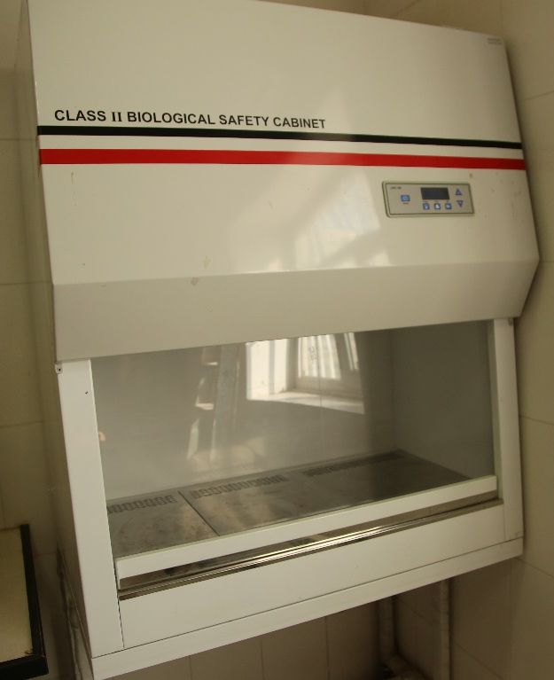
هود میکروبی (لامینار)
Laminar Flow Cabinets | نام انگلیسی
Biological Safety Cabinet | مدل دستگاه
ایران | کشور سازنده
هود لامینار هم فضا و محصول را در برابر مواد بیماری زا ایمن می‌کند. این کار را به وسیله ی حرارت، اشعه‌ی UVو فیلترهای HEPA انجام می‌گیرد. | کاربرد
 | تعرفه

Slide 7
شیکر صفحه‌ای
Shaker | نام انگلیسی
SHO-2D | مدل سازنده
- | کشور سازنده
پخش کردن و حل کردن یکنواخت محلول‌ها. | کاربرد
 | تعرفه

Slide 8
هیتر استیرر
Heater- Stirrer | نام انگلیسی
RHB2 | مدل دستگاه
سوئد | کشور سازنده
گرم کردن مواد از دمای محیط تا حدود 700 درجه سانتیگراد و هم زدن مغناطیسی | کاربرد
 | تعرفه

Slide 9
ترازوی دیجیتال آزمایشگاهی
Laboratory Digital Scale | نام انگلیسی
CP 224S | مدل دستگاه
سنگاپور | کشور سازنده
توزین اجسام با دقت بالا | کاربرد
 | تعرفه

Slide 10
هدایت سنج ( ECمتر)
Conductivity Meters | نام انگلیسی
Ecomet | مدل سازنده
 | کشور سازنده
اندازه‌گیری هدایت الکتریکی محلول‌ها | کاربرد
 | تعرفه

Slide 11
دستگاه ضربه جت آب
Impact of a jet | نام انگلیسی
FM06 | مدل دستگاه
ایران | کشور سازنده
استفاده از انرژي سيال تحت فشار براي توليد انرژي مكانيكي و الكتريكي است كه به عنوان مثال مي توان به كاربرد آن در توربين هاي آبي( سدها ) و توربين هاي بخار در نيروگاه هاي حرارتي اشاره كرد. | کاربرد
 | تعرفه

